Slide 1
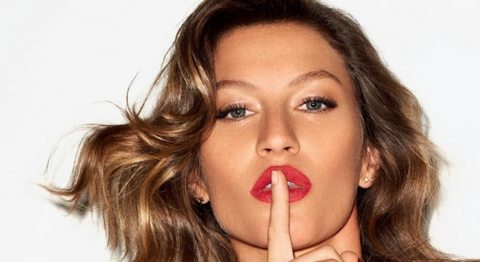

Quando
a beleza
não
é tudo!
Notes:
www.4tons.com
Pr. Marcelo Augusto de Carvalho
Capela para o “Dia de Princesas” ou “Dia das mulheres”

Slide 2
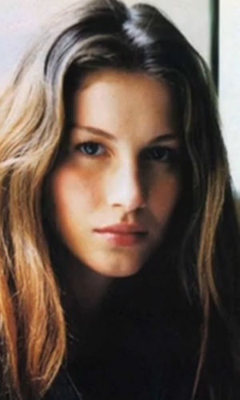
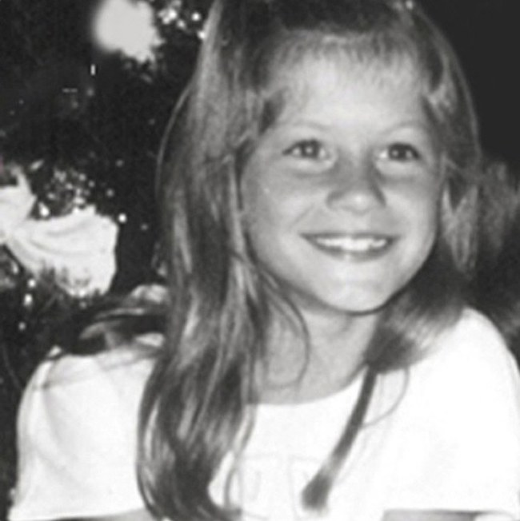
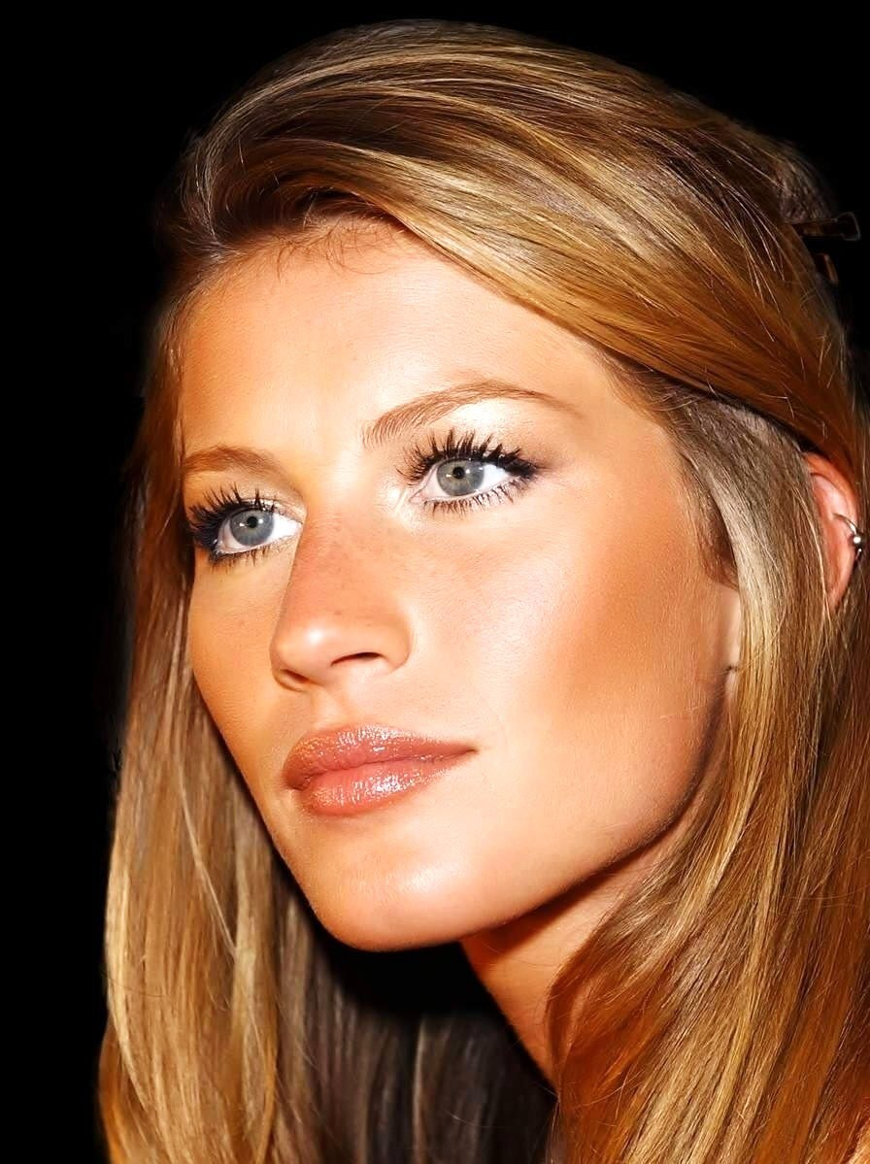
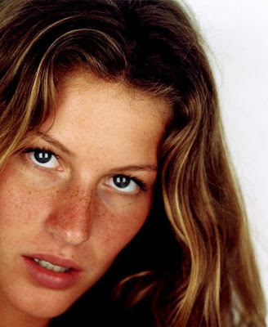
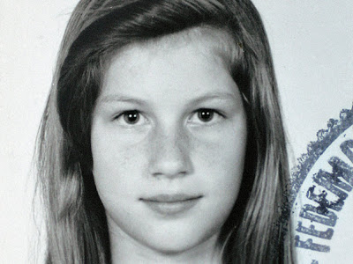
Notes:
Veja a transformação desta moça... A marca de batom indica a beleza de nossa modelo...
Gisele Caroline Bündchen (Horizontina ou Três de Maio, 20 de julho de 1980) é uma modelo, filantropa e empresária brasileira.
Em 2000, Bündchen foi considerada pela revista Rolling Stone, a modelo mais bonita do mundo. Entre 2004 e 2014, pela revista Forbes, a mais bem paga.
Sua fortuna foi avaliada em 150 milhões de dólares, aparecendo em 2007 no Guiness Book como a modelo mais rica do mundo. Também como a modelo-ícone mais sexy do mundo, segundo o site models.com, ficando na frente de modelos como Kate Moss, Christy Turlington, Claudia Schiffer e Natalia Vodianova, que completam o "top-five". Em 2009 foi eleita pelo jornal The Daily Beast a modelo mais valiosa do mundo.
Eleita em 2013 pela Revista Forbes, uma das 100 mulheres mais poderosas do mundo. Bündchen foi a modelo mais bem paga do mundo pelo sétimo ano seguido, na lista da revista americana Forbes, após acumular 42 milhões de dólares em 12 meses (entre junho de 2012 e junho de 2013). Ainda de acordo com a publicação, desde que a revista começou a “acompanhar” a fortuna de Gisele, em 2001, a top recebeu US$ 386 milhões (cerca de R$ 850 milhões) – levando-se em conta a inflação dos EUA, o valor estimado chega a US$ 427 milhões, equivalente a cerca de R$ 940 milhões.
Em 2013, foi escolhida pela Revista Época, uma das 100 personalidades mais influentes do Brasil. Com mais de 500 capas de revistas em seu currículo, é a segunda personalidade feminina do planeta com mais capas com sua imagem, depois da Princesa Diana.
Um estudo realizado por um economista americano Fred Fuld, especialista em finanças e no mercado de ações, identificou um melhor desempenho na valorização das ações das empresas que associam a imagem ao rosto de Bündchen, criando o Gisele Bündchen Stock Index, inspirado no Dow Jones Industrial Average de Nova York. De acordo com Fuld, o "Gisele Bündchen Stock Index" teve uma valorização de 15% durante o intervalo de entre maio e julho de 2007, superando substancialmente o "Dow Jones Industrial Average" que tinha crescido 8,2%.
Além disso, apareceu em 5º lugar na lista as dez empresárias mais poderosas do Brasil, elaborada pela Forbes.
Em dezembro de 2006, ela começou a namorar o jogador de futebol americano Tom Brady, com quem se casou em 26 de fevereiro de 2009. A cerimônia ocorreu na Igreja Católica de Santa Mônica, em Santa Mônica, no estado norte-americano da Califórnia, em segredo. Em 5 de abril de 2009 o casal realizou uma nova cerimônia de casamento, dessa vez na Costa Rica e com a presença de John, filho de Tom com a ex-namorada, a atriz Bridget Moynahan. No dia 8 de dezembro de 2009 nasceu o primeiro filho do casal, Benjamin. Em 2012, a modelo confirma sua segunda gravidez.^{[73]} No dia 5 de dezembro de 2012, nasce o segundo filho do casal, Vivian.

Slide 3

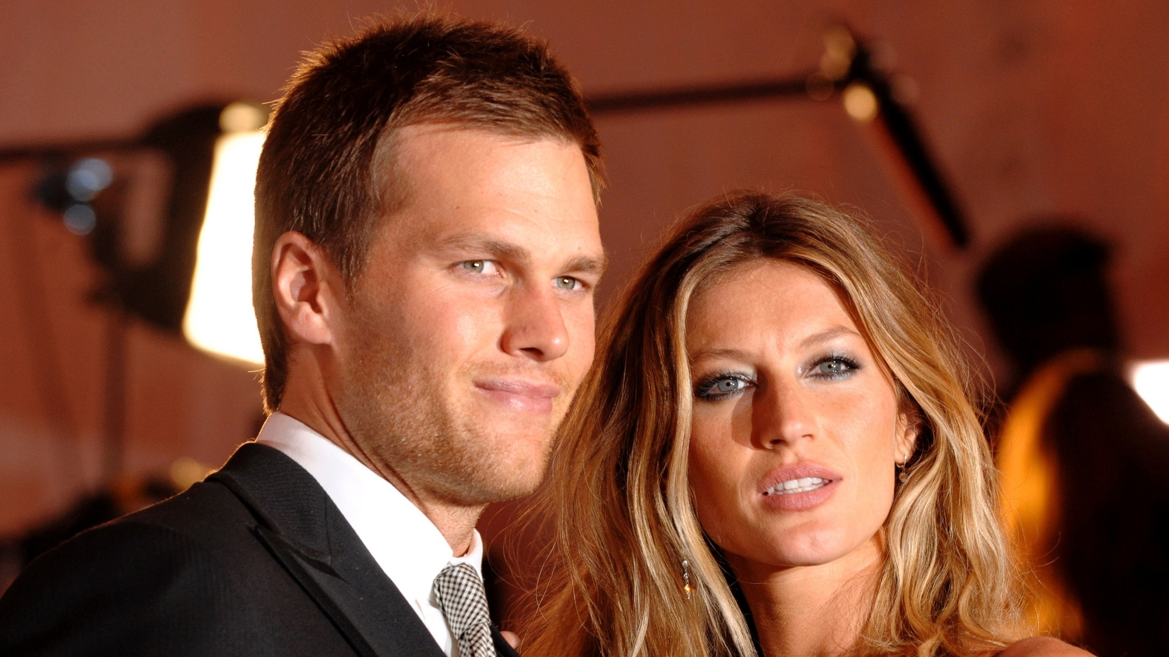
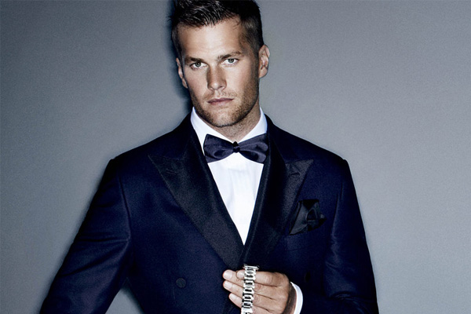
Notes:
E a beleza da modelo se estende ao marido e aos filhos... A relação entre a família sempre foi muito elogiada...

Slide 5
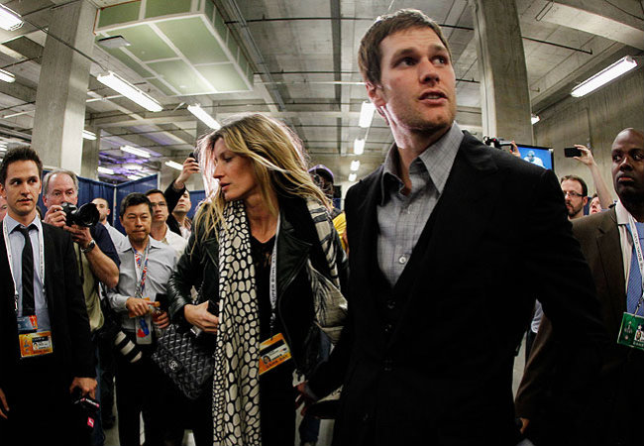
Notes:
Mas toda esta beleza parece não encontrar eco numa pessoa com sabedoria: Gisele se colocou em uma situação que não caberia a uma mulher sábia...
O Super Bowl, maior evento esportivo dos Estados Unidos, teve neste ano (06/02/2012) como grande personagem uma pessoa que nunca jogou futebol americano. A top model brasileira Gisele Bündchen causou polêmica, dividiu opiniões e virou motivo de piada ao defender o marido Tom Brady, do New England Patriots, derrotado para o New York Giants. Ela falou que o marido “não pode arremessar e pegar todas as bolas”, ou seja, disse que Tom jogou bem e culpou os companheiros de equipe dele pela perda do título. De quebra, ela ainda soltou um palavrão diante de câmeras ao responder o torcedor. Será que o ato terá consequências para a carreira da modelo e para a imagem do casal?
Gisele Bündchen consola Tom Brady e defende marido após derrota no Super Bowl
Antes do Super Bowl, Gisele Bündchen tentou ajudar o marido Tom Brady, quarterback do New England Patriots, e enviou uma corrente de orações por e-mail pedindo energia positivas para o amado. Porém, a torcida da modelo brasileira não foi suficiente e os Patriots perderam o título da temporada da NFL para o New York Giants.
Na saída da sala vip do estádio Lucas Oil Stadium, em Indianápolis, a top foi provocada por fãs dos Giants, defendeu Brady e respondeu com palavrão. “Meu marido não pode fazer a p*** do arremesso e pegar a bola ao mesmo tempo. Eu não acredito que eles deixaram a bola cair tantas vezes”, disse irritada antes de entrar no elevador para encontrar o marido. (veja o vídeo abaixo).
Brady era a principal arma dos Patriots para a final do último domingo, mas cometeu alguns erros na derrota por 21 a 17 para o New York Giants e deixou escapar o segundo o título no Super Bowl contra os rivais de Nova York.
Atletas dos Giants defendem rivais e mandam Gisele Bündchen “ficar bonita e calar a boca”
A vitória do New York Giants sobre o New England Patriots por 21 a 17 na 46ª edição do Super Bowl segue rendendo polêmicas nos Estados Unidos. Depois de ouvir a modelo Gisele Bündchen, esposa de Tom Brady, quarterback dos Patriots, criticar os companheiros do marido, atletas dos Giants atacaram a brasileira.
“Ela (Bündchen) precisa apenas continuar bonita e calar a boca”, afirmou Brandon Jacobs, running back do time de Nova York, segundo a rede de TV norte-americana CBS.
“Ela deveria ficar fora de coisas como essa. Mas no fim das contas é o relacionamento deles e ela tem o direito de falar o que quiser”, completou Osi Umenyiora, da linha defensiva da equipe campeã, que foi além. “Nós ganhamos o Super Bowl. Não estamos falando nada sobre qualquer que seja o nome dela”.
Após o jogo do último domingo, Gisele foi provocada por fãs dos Giants e defendeu Brady respondendo com um palavrão. “Meu marido não pode fazer a p*** do arremesso e pegar a bola ao mesmo tempo. Eu não acredito que eles deixaram a bola cair tantas vezes”, disse irritada antes de encontrar o atleta do New England.

Slide 6

Notes:
12 de agosto de 2015...
O mundo das celebridades foi abalado essa semana com o boato da suposta separação da ex- modelo Gisele Bundchene do jogador de futebol americano Tom Brady, segundo relatos o pivô da separação seria a ex-babá Christine Ouzounian que também é apontada como o pivô da separação de Ben Affleck e Jennifer Garner, porém Ben nega ter tido relações sexuais com a moça mesmo tendo vazado várias fotos onde os dois aparecem juntos e sem as crianças.
O escândalo estourou após surgir na mídia uma foto onde Christine aparece dentro de um jato particular usando 4 anéis que Tom ganhou pela vitória do seu time no Super Bowl. Após o escândalo a moça que aparece bem à vontade nas fotos estaria gostando dos seu cinco minutos de fama e supostamente foi ela mesmo quem vazou as fotos de forma intencional e já estaria até mesmo com uma entrevista marcada para um programa de televisão, segundo a revista Americana Star.
Casamento abalado
Recentemente Tom Brady esteve com Gisele no Brasil, quando a ex-modelo se despediu das passarelas com o seu último desfile no São Paulo Fashion Week, e ele chamou a atenção de todos por estar sempre aparentando um forte mal humor, ao que tudo indica as coisas já não estavam indo bem.
A assessoria de Gisele, não confirmou as informações sobre a suposta separação do casal, alegando não comentar a vida pessoal da ex-modelo, porém de acordo com relatos de pessoas ligadas a Gisele as coisas entre eles já não estariam bem e ela estaria cogitando a possibilidade de vir para o Brasil com os filhos até as coisas se acalmarem.
O escândalo ganhou rapidamente a mídia e se tornou um dos assuntos mais comentados, até mesmo os telejornais do Brasil, que deram destaque para a suposta separação motivada por uma traição. Nas redes sociais, muitos ficaram a favor de Gisele, outros defenderam Tom, teve ainda aqueles que duvidaram da história, mais sem dúvida nenhuma a grande maioria condenou a ex-babá alegando que a culpa pela separação dos dois casais seria dela.
Em meio a tantos boatos e versões, muitas perguntas estão sem respostas: houve mesmo traição? Gisele e Tom, estão mesmo se separando? Seria mesmo Christine a única culpada pelos supostos envolvimentos com homens casados? Ben e Tom também não teriam suas parcelas de culpa neste escândalo todo?
O que nos resta é apenas aguardar os próximos capítulos dessa novela que aparentemente está longe do fim.

Slide 7
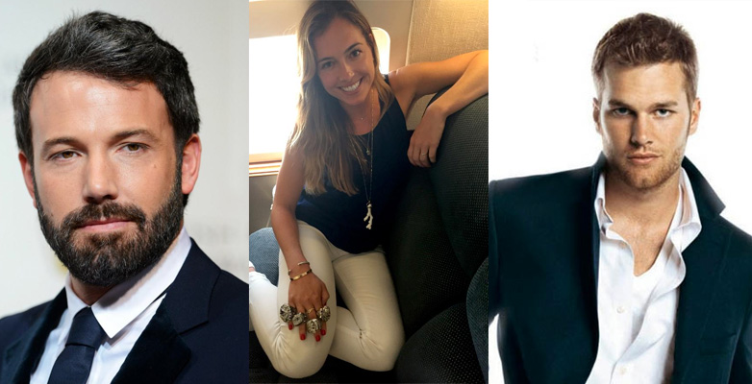

Slide 8
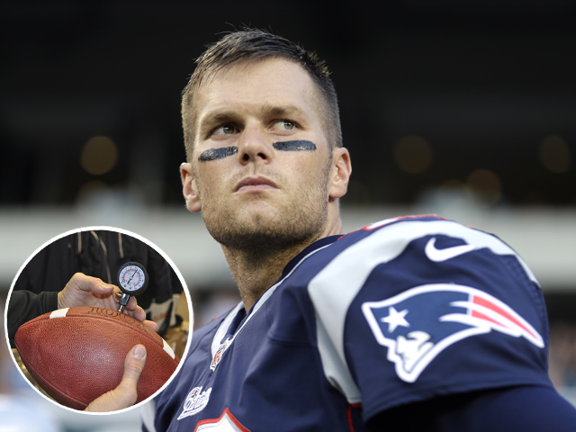

Notes:
Além das dificuldades no casamento, percebe-se que a família tem dificuldades morais e éticas:
Tom Brady foi julgado mais uma vez pela NFL (Liga Nacional de Futebol Americano) por violação à política de integridade do jogo. Investigações apontaram que o quaterback "estava ao menos ciente" que funcionários da franquia murcharam propositalmente as bolas na partida contra o Indianapolis Colts, pela final da Conferência Americana (AFC).
Assim, nossa modelo é reconhecido pela beleza, mas não pelas ações que mereceriam nossa curtição!

Slide 9
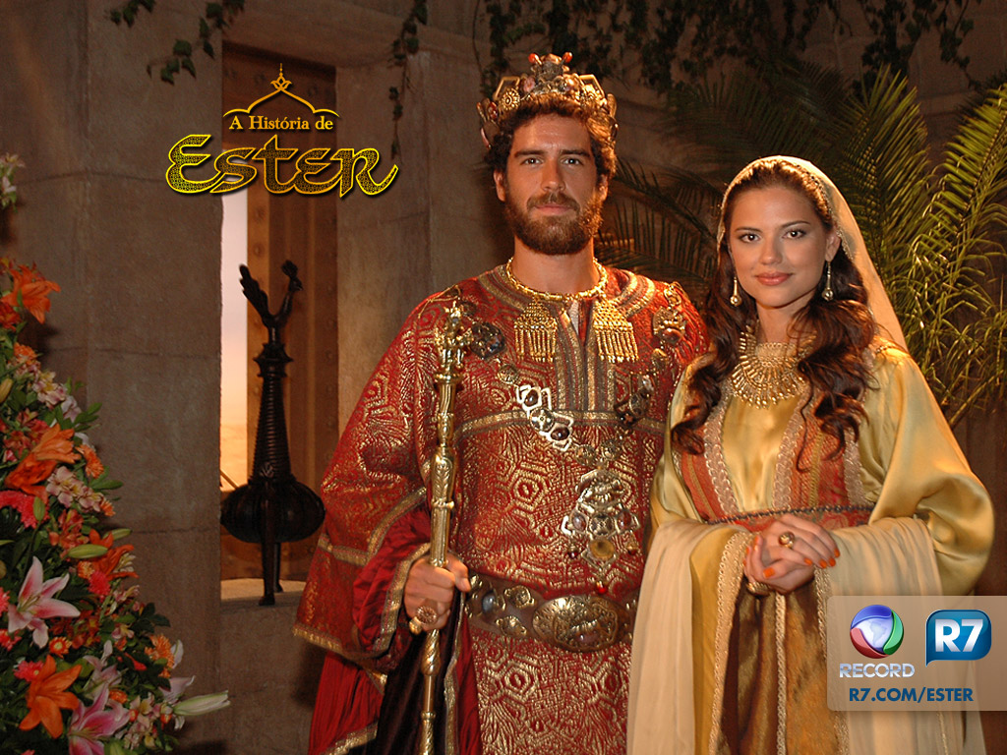
Notes:
Uma história bíblica que chama a atenção pela presença de belas mulheres é a de Ester...

Slide 10
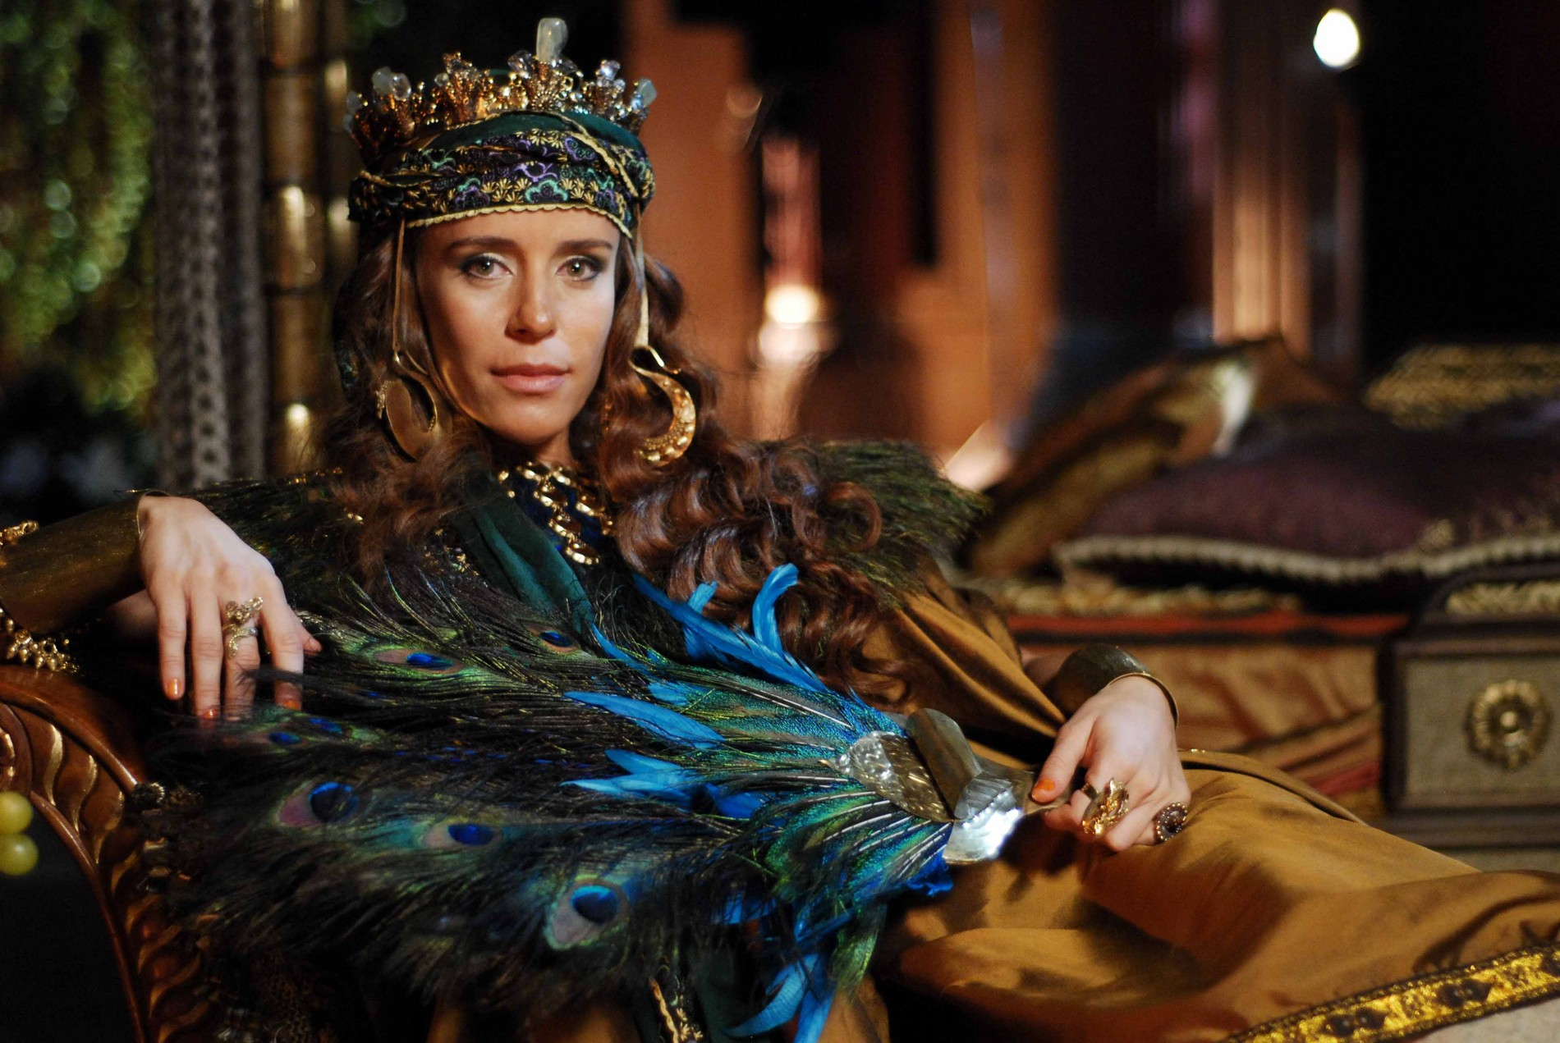

Notes:
Logo no inicio do texto encontramos uma mulher linda, inteligente e com um senso excelente para a politica e moralidade. Uma mulher recatada e de respeito. Muito mais do que seu marido... Como a historia de Ester está envolta do tema do Pur – sorte, Vasti possuía beleza e atitudes que merecem nossa curtida, como não desfilar nua, mas sua falta de sorte residia exatamente em não estar do lado Daquele que, mesmo velado no livro de Ester, controla a sorte de todos – Ele mesmo é a sorte de quem aceitar!

Slide 11
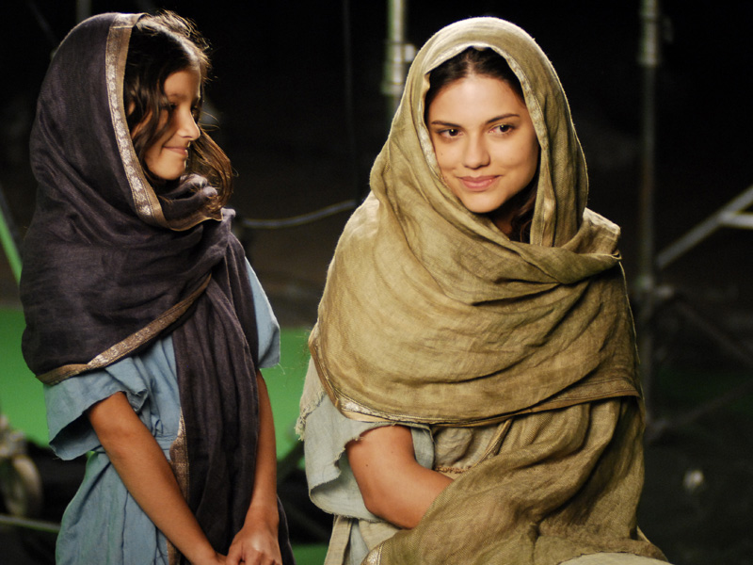
Notes:
Exatamente igual a Vasti – entra em cena Ester – com sua beleza e recato, mas com uma diferença enorme – sua fé, a fazem substituir a rainha a altura.

Slide 12
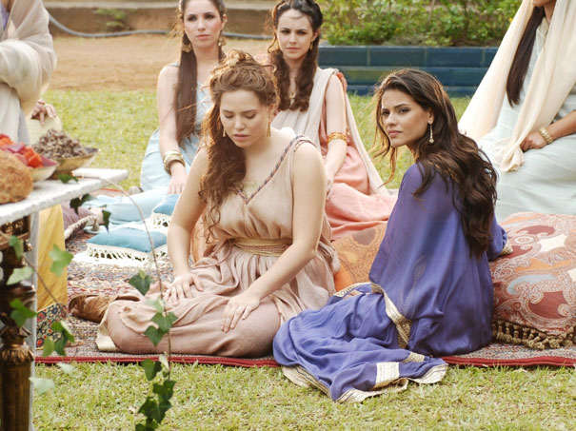

Slide 13
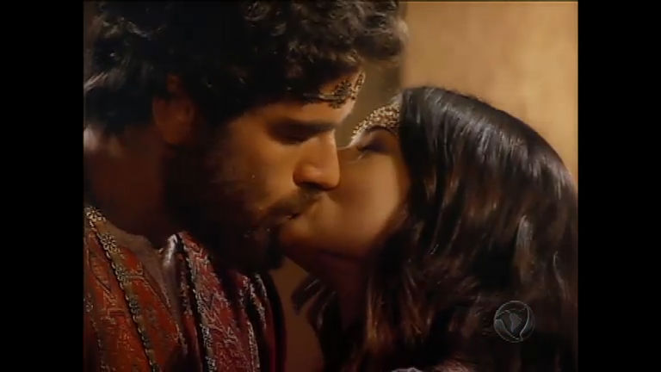
Escolhida pelo
Rei
Notes:
Seu encanto físico, mas acima de tudo, sua conduta, conversa e dotes, a tornara imbatível na entrevista com o rei para a escolha da nova rainha.

Slide 14
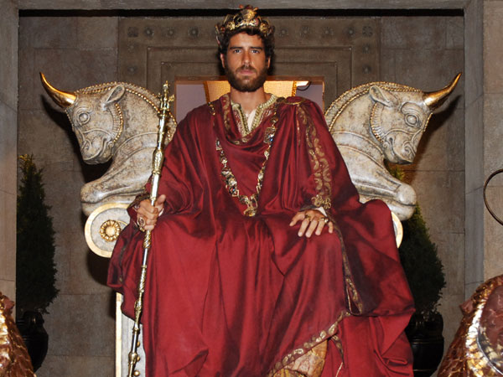
Escolhida por
Deus
Notes:
Curiosamente, Deus que não é mencionado no livro, também define Ester como a mulher que trará sorte para todos de seu povo...

Slide 15
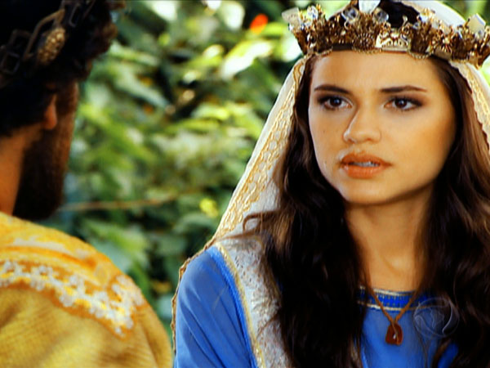
Escolher o momento de falar
Notes:
A medida que a trama da historia de Ester vai se desenrolando, percebe-se que a sabedoria de Ester caminham com sua beleza – ela escolhe os melhores momentos para falar e sabe usar de suas habilidades para quebrar objeções.

Slide 16
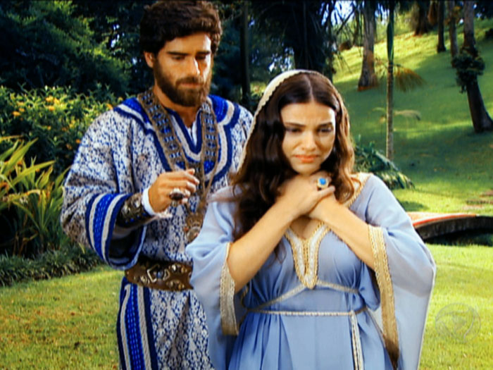
Escolher
como salvar
Notes:
Inclusive a forma que ela propõe a salvação de seu povo, demonstra que o próprio rei tinha dificuldades em resolver seus próprios problemas... A sabedoria de Ester caminha com a sua beleza.

Slide 17
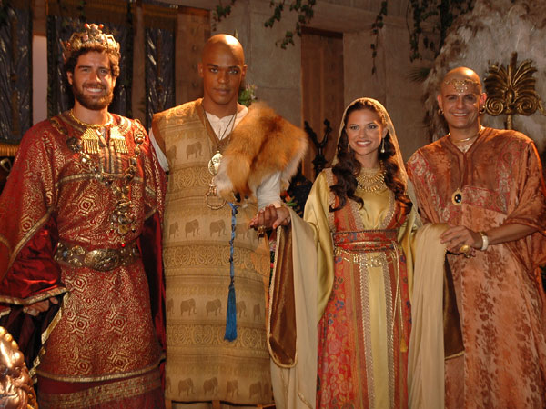
Contar sua História
Notes:
Por fim, apenas sabemos desta historia porque Ester resolveu contar... Em todas as ações Ester mostrou maturidade e beleza física que contagiam gerações.

Slide 18
"Porque Deus não nos deu o espírito de covardia, mas de poder, de amor e de moderação.
Notes:
E como será com vc? Gisele apenas demosntrou beleza, Vastoi se apresentou bela e moralmente incrível, mas falho na fé... Restou-nos Ester, um exemplo de beleza, moralidade e fé. Com qual delas vc se parece?

Slide 19
Portanto não te envergonhes do testemunho de nosso Senhor...”
2Tm 1:7-8

